Slide 1


«Поддержка и выявление творчески-одаренных детей»
ПЕРЕВЕРТОВА ИРИНА
АЛЕКСАНДРОВНА
педагог-психолог МБДОУ «Детский сад
комбинированного вида «Яблонька»
МИЧУРИНСК-НАУКОГРАД 2021

Slide 2

Одной из главных и актуальных задач современного образования является поддержка и развитие внутреннего потенциала личности одаренного ребенка.
Одаренность - это системное, развивающееся в течение жизни качество психики, которое определяет возможность достижения человеком более высоких, незаурядных результатов в одном или нескольких видах деятельности по сравнению с другими людьми.
Выявление одаренных детей возможно различными путями. Самый доступный метод– метод наблюдения.

Slide 3
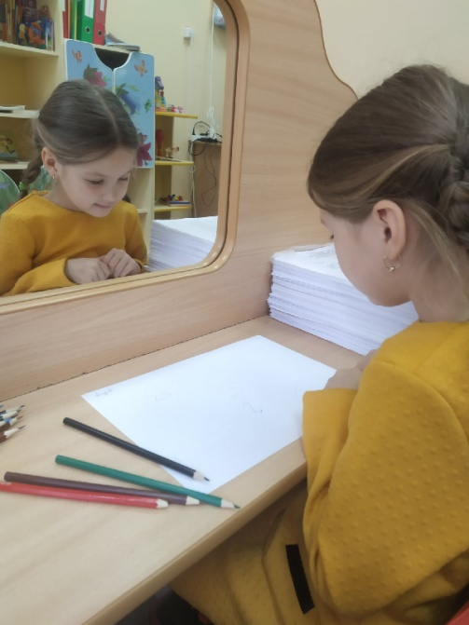
Первичная диагностика:
-3 ребенка (30%) с художественно-эстетическими способностями;
-1 ребенок (10%) с музыкальными способностями;
-2 ребенка (20%) с интеллектуальными способностями;
-1 ребенок (10%) с артистическими способностями;
-2 детей (25%) со спортивными способностями.

Slide 4
Психологическая диагностика творческой одаренности дошкольника
Методика «Незаконченные рисунки» (М.В. Ильина);
«Краткий тест творческого мышления (фигурная форма)» (тест Торренса в адаптации Авериной И.С. И Щеблановой Е.И.);

Slide 5
Система реализации программы «Одарённый ребенок»
Работа с детьми
Работа с родителями
Работа с педагогами

Slide 6
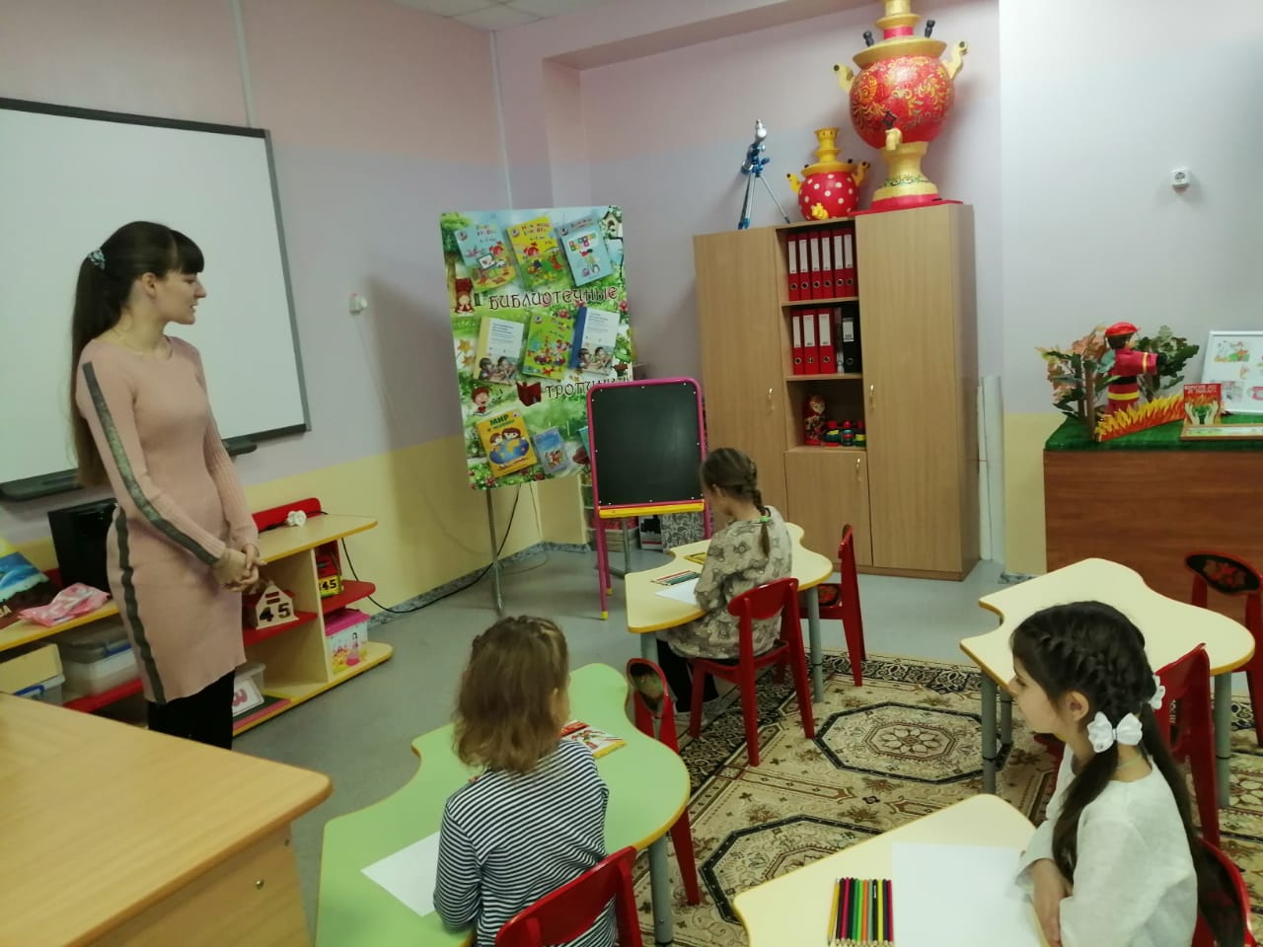
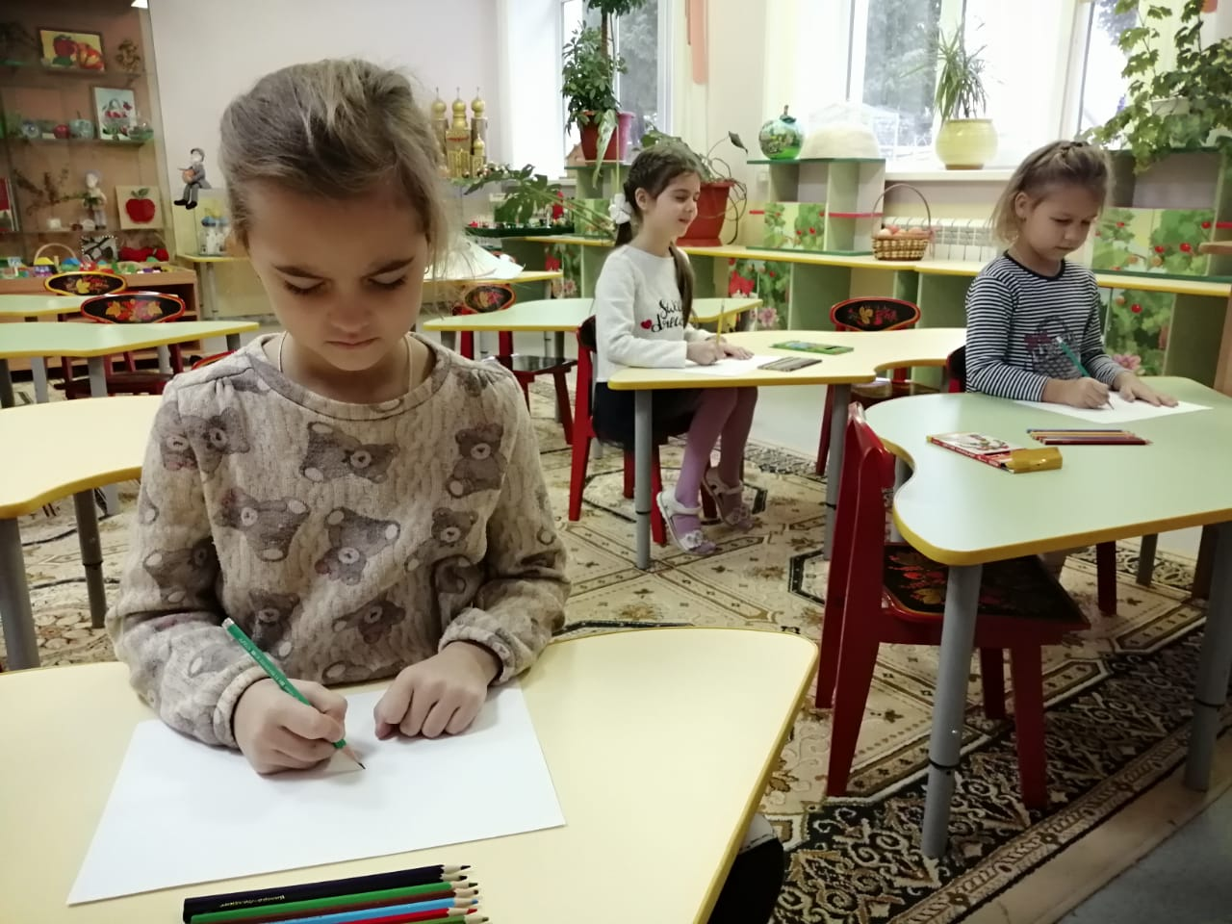

Работа с детьми:
Фрактальная живопись

Slide 7
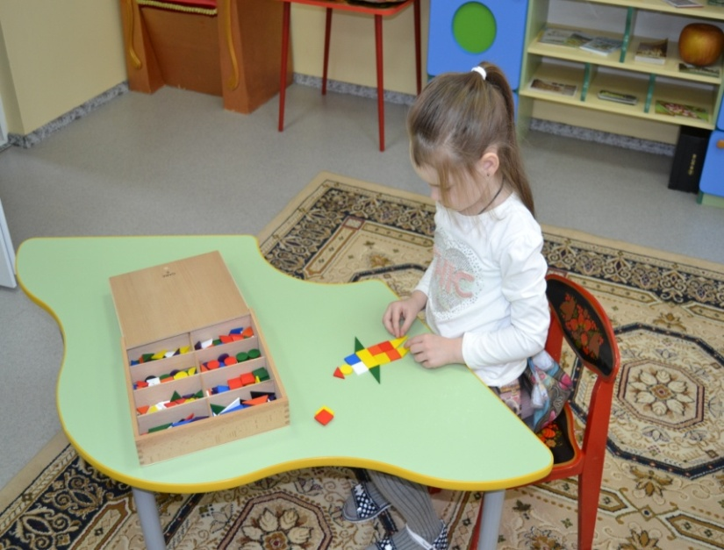
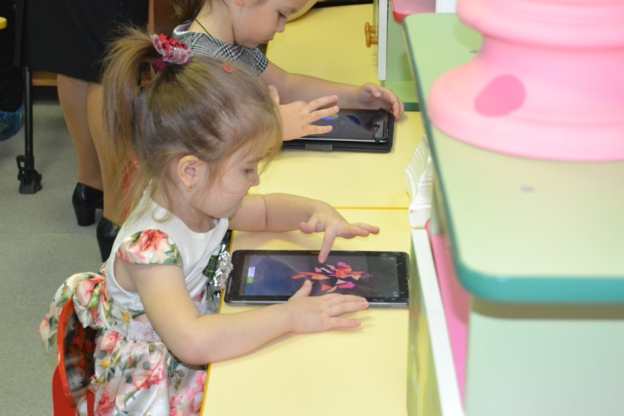
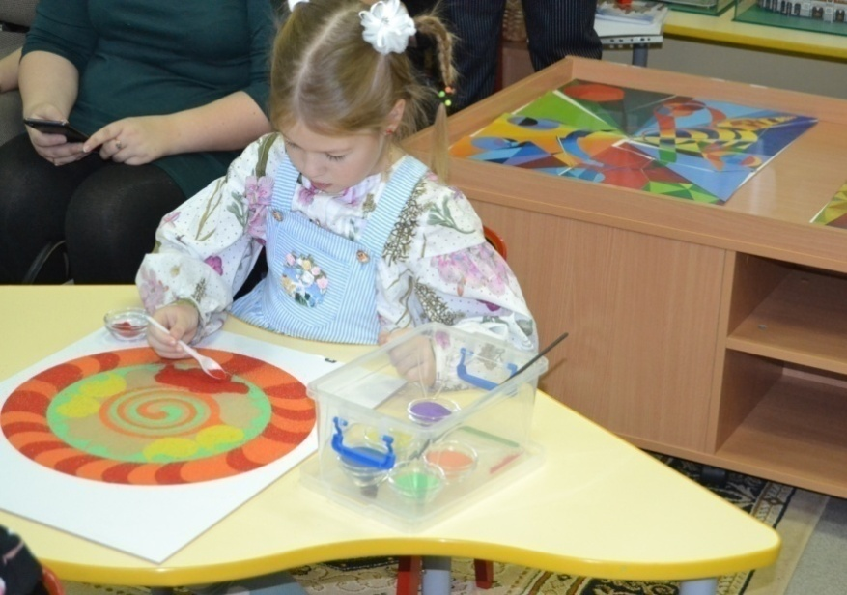

«Танграм»
Работа в программе «Счастливый цвет»
«Работа с разноцветным песком»

Slide 8
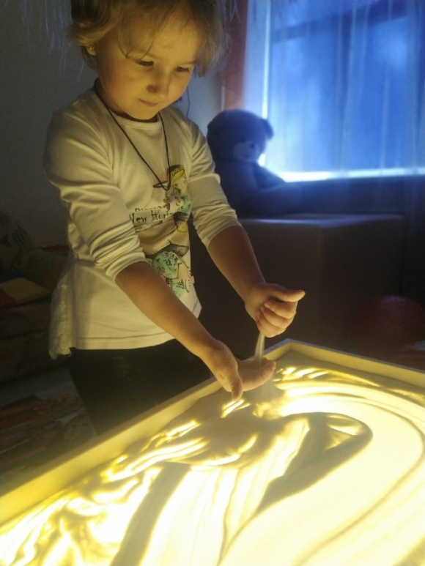
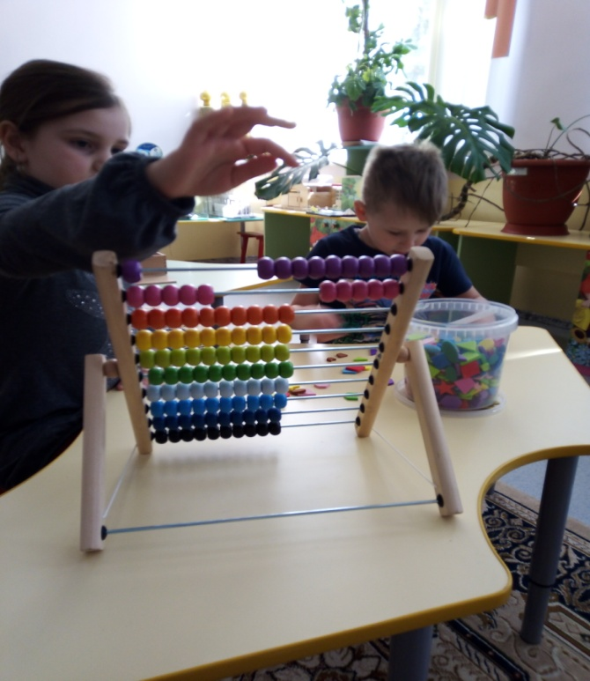
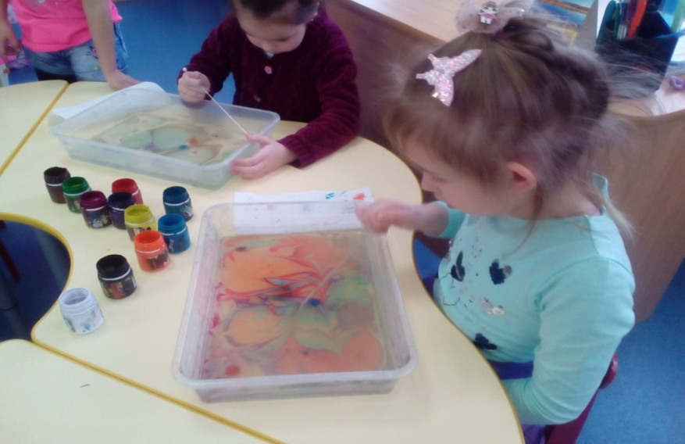
Рисование песком на световом столе
Интеллектуально-познавательный кружок «Ментальная арифметика»
«Танцы на воде» (эбру)

Slide 9
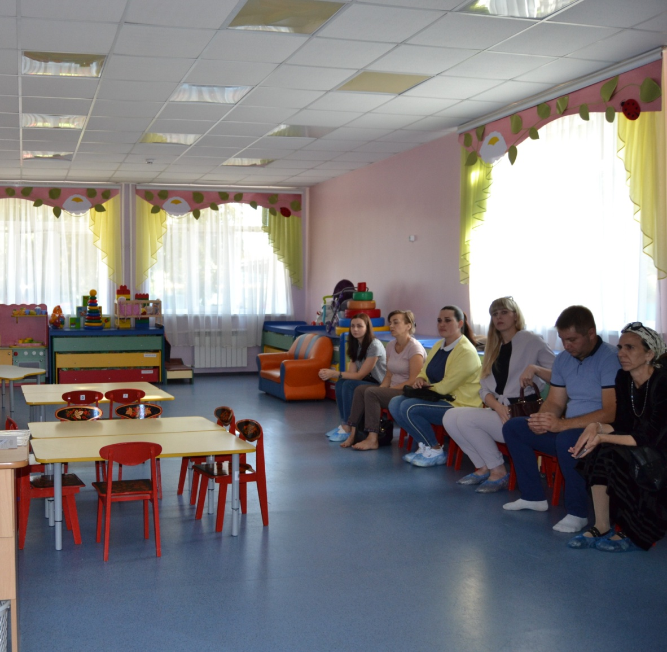
Работа с родителями:

Slide 10
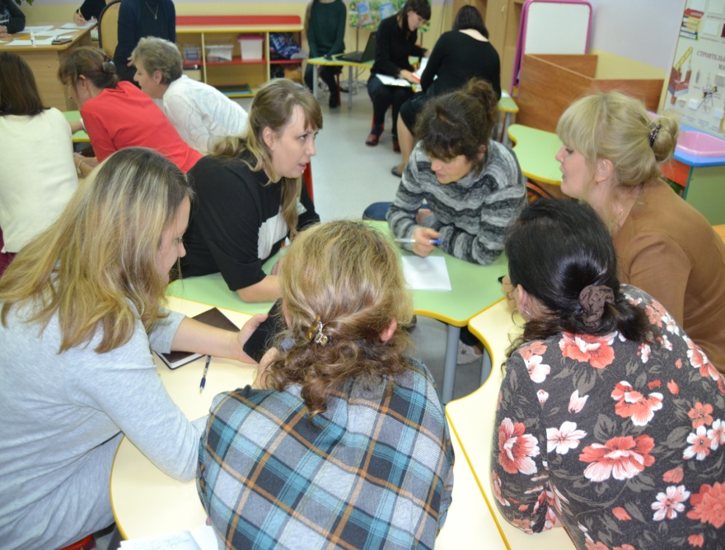
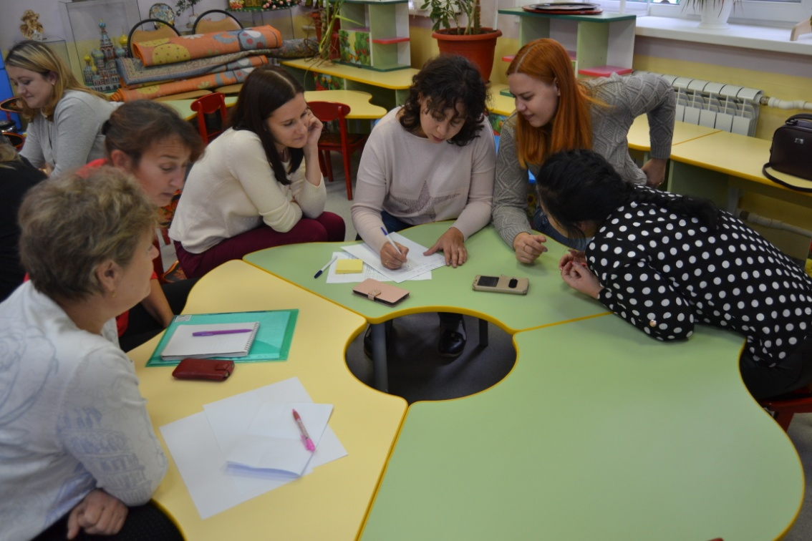
Работа с педагогами:

Slide 11
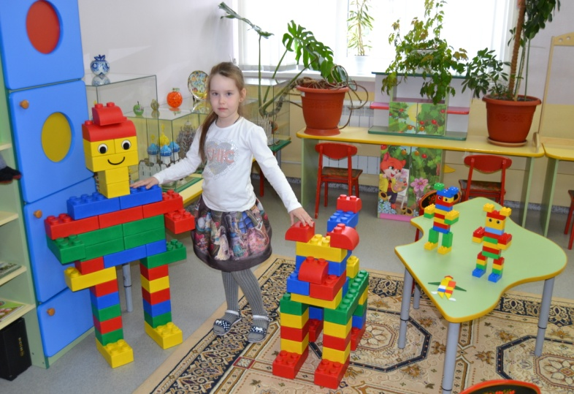

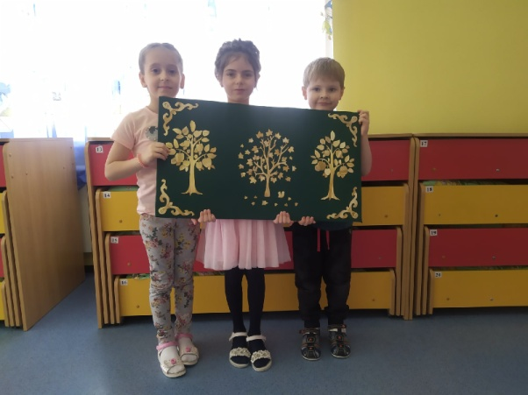

Участие одаренных детей в конкурсах, праздниках и развлечениях:

Slide 12

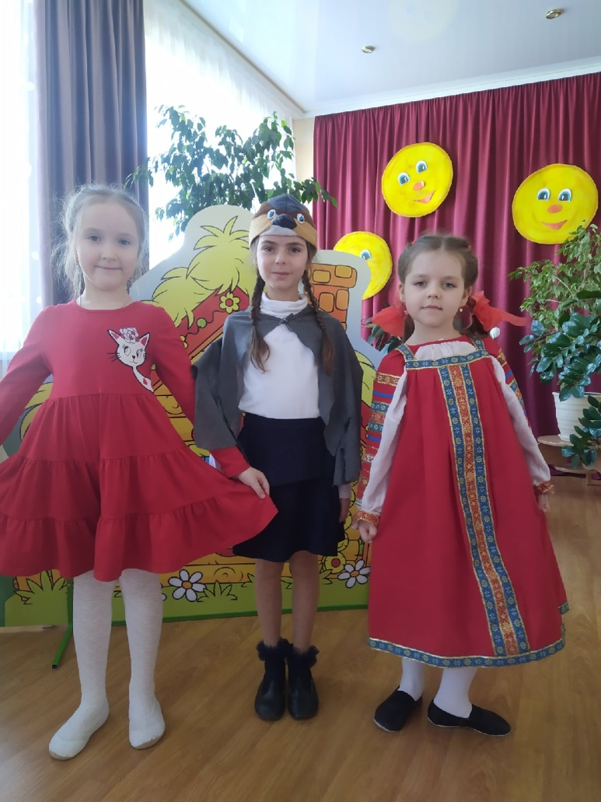
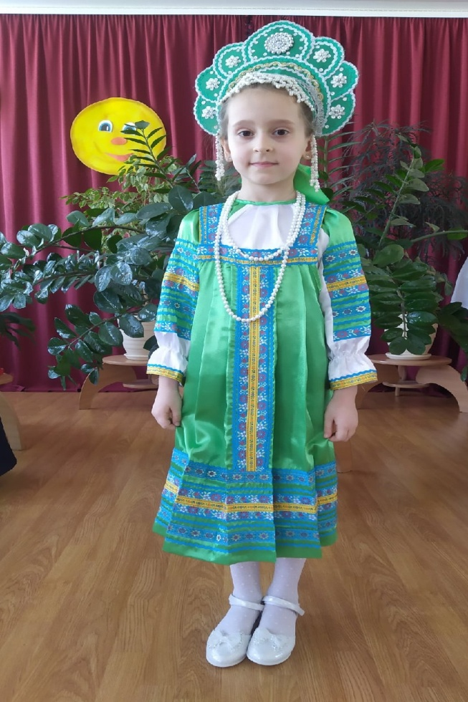
Театральная студия «Театральная ступенька»
«Конкурс народных костюмов»

Slide 13
Заключение
Таким образом, процесс выявления и поддержки одарённых детей - процесс продолжительный, связанный с анализом развития каждого конкретного ребёнка. Создание условий, помогающих распознать одарённых детей и способствующих реализации их потенциальных возможностей, является одной из приоритетных задач современного общества.

Slide 14
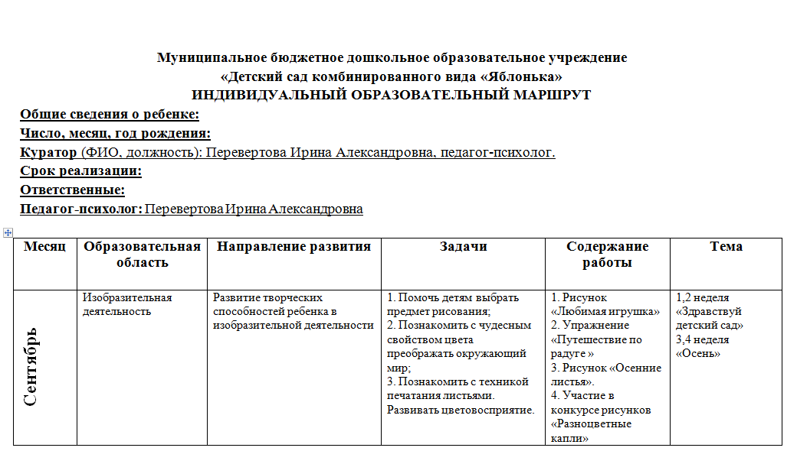

Slide 15
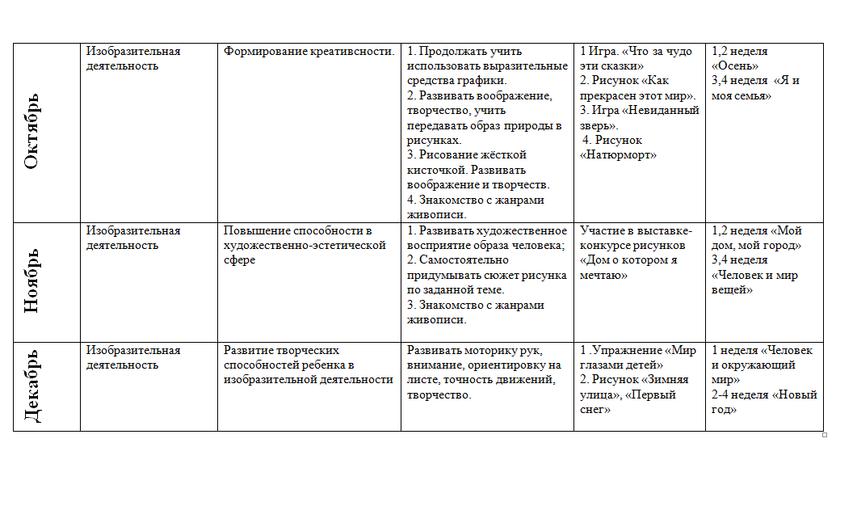

Slide 16
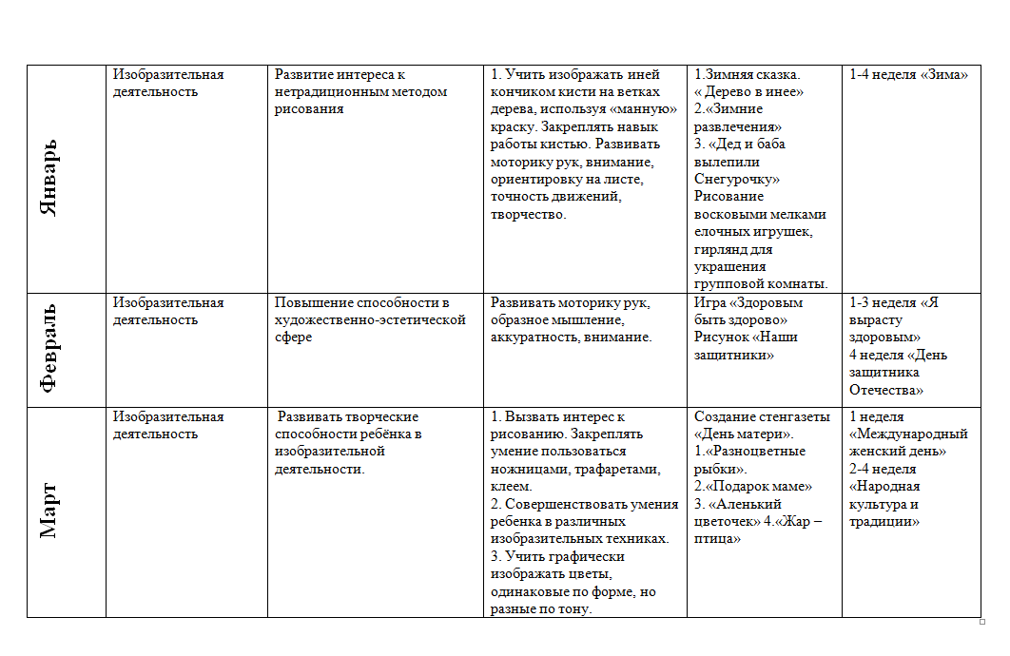

Slide 17
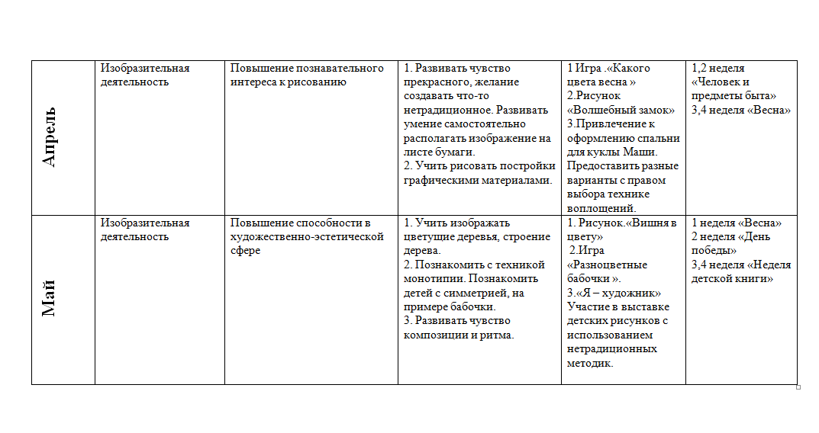

Slide 18

Спасибо за внимание !

